Slide 1


Slide 2
ORIENTACIONES GENERALES DEL CURSO: TEORÍA DE CONTROL 2
Dr. Celso De La Cruz Casaño

Slide 3
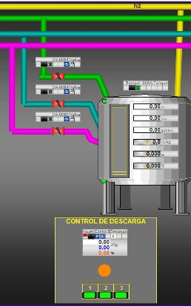
Modo de desarrollo de las clases
Las clases serán presenciales.
Las grabaciones solo se realizarán de las simulaciones y se colgarán en el Paideia.
Los laboratorios son 7 y se han etiquetado así: IA, 1, 2, 3, IB, 4, 5; en ese orden. Los laboratorios IA e IB son introductorios y no son calificados.
Una semana antes de los laboratorios 1, 2, 3, 4 y 5 (el día jueves), se tomará una prueba de entrada en el PAIDEIA. El fin de la prueba es que los estudiantes revisen la teoría antes de los laboratorios.

